Slide 1
10 лет без перекраски
TITAN
10 лет экономии!
ПЛАНОГРАММА
ВЫКЛАДКИ
3 линейки — 3 повода для выкладки
Полка 1
Полка 2
Полка 3
3 линейки продукции
3в1 по ржавчине
Быстросохнущая
Молотковый эффект
3 полки · 22 SKU
Зона ТСО + POS-материалы
9 цветов RAL
7 цветов · 30 мин
6 цветов · декор
9 SKU
7 SKU
6 SKU
Empils • TITAN • Грунт-эмаль 3-в-1 • 2026

Slide 2
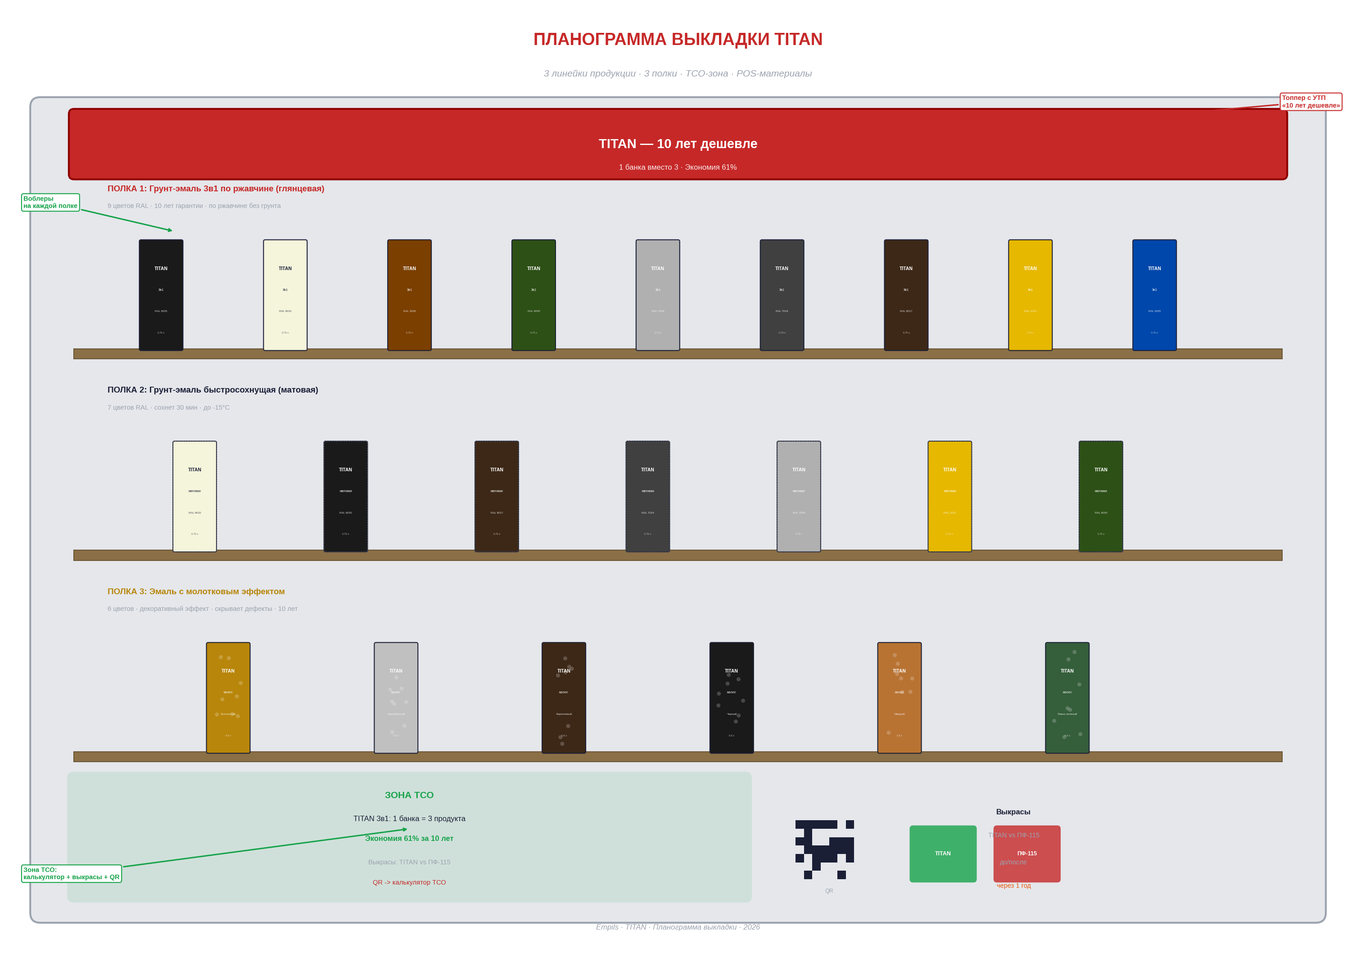
ПЛАНОГРАММА ВЫКЛАДКИ TITAN — ОБЩИЙ ВИД
3 полки · 22 SKU · ТСО-зона
Empils • TITAN • Планограмма выкладки • 10 лет без перекраски — 10 лет экономии!

Slide 3
ПОЛКА 1: Грунт-эмаль 3в1 по ржавчине
9 цветов RAL · 10 лет гарантии · по ржавчине без грунта
ПОЛКА 1: Грунт-эмаль 3в1 по ржавчине
9 SKU
9 цветов RAL · 10 лет гарантии · по ржавчине без грунта
TITAN
3в1
RAL 9005
TITAN
3в1
RAL 9010
TITAN
3в1
RAL 3009
TITAN
3в1
RAL 6005
TITAN
3в1
RAL 7004
TITAN
3в1
RAL 7024
TITAN
3в1
RAL 8017
TITAN
3в1
RAL 1021
TITAN
3в1
RAL 5005
!
Флагманская линейка. Самая продаваемая. Топ-3 цвета (чёрный, коричневый, графит) — по 2 фейсинга. Слева направо: от тёмных к светлым.
Empils • TITAN • Планограмма выкладки • 10 лет без перекраски — 10 лет экономии!

Slide 4
ПОЛКА 2: Грунт-эмаль быстросохнущая (матовая)
7 цветов RAL · сохнет 30 мин · до -15 °C
ПОЛКА 2: Грунт-эмаль быстросохнущая (матовая)
7 SKU
7 цветов RAL · сохнет 30 мин · до -15 °C
TITAN
матовая
RAL 9010
TITAN
матовая
RAL 9005
TITAN
матовая
RAL 8017
TITAN
матовая
RAL 7024
TITAN
матовая
RAL 7004
TITAN
матовая
RAL 1021
TITAN
матовая
RAL 6005
!
Премиум-сегмент для профессионалов. УТП «сохнет 30 минут» — на воблере. Ставится под флагманской линейкой.
Empils • TITAN • Планограмма выкладки • 10 лет без перекраски — 10 лет экономии!

Slide 5
ПОЛКА 3: Эмаль с молотковым эффектом
6 цветов · декоративный эффект · скрывает дефекты · 10 лет
ПОЛКА 3: Эмаль с молотковым эффектом
6 SKU
6 цветов · декоративный эффект · скрывает дефекты · 10 лет
TITAN
молот.
Золотистый
TITAN
молот.
Серебристый
TITAN
молот.
RAL 8017
TITAN
молот.
RAL 9005
TITAN
молот.
Медный
TITAN
молот.
Тёмно-зелёный
!
Декоративная линейка. Не смешивать с гладкими эмалями. Золотистый и серебристый — топ-2 SKU, дублируем фейсинги.
Empils • TITAN • Планограмма выкладки • 10 лет без перекраски — 10 лет экономии!

Slide 6
ЗОНА ТСО — ВЫКЛАДКА ВНИЗУ СТЕНДА
Калькулятор · Выкрасы · QR
💼
1. ПОСОБИЕ ПРОДАВЦА
🎨
2. ВЫКРАСЫ
📱
3. QR-КОД
Памятка для продавца:
Образцы выкрасов на стенде:
QR-код в правом нижнем углу:
• Сравнение TITAN vs ПФ-115
• TITAN 3в1 (через 1 год)
• Ссылка на калькулятор ТСО
• 3 шага расчёта ТСО
• ПФ-115 (через 1 год)
• Видеоинструкция TITAN
• Калькулятор экономии 61%
• Видимая разница в износе
• Каталог цветов RAL
• QR на онлайн-калькулятор
• Маркировка «до/после»
• Программа лояльности
Зона ТСО — закрывает 70% возражений покупателя по цене
Empils • TITAN • Планограмма выкладки • 10 лет без перекраски — 10 лет экономии!

Slide 7
РЕКОМЕНДАЦИИ ПО ВЫКЛАДКЕ
7 правил · POS-материалы
1
3в1 — на верхнюю полку
2
Цвета по нарастающей
3
Дублируем фейсинги
4
Молотковая — отдельно
Линейка 3в1 по ржавчине — самая продаваемая. Золотая полка — на уровне глаз.
Тёмные цвета слева → светлые справа. Чёрный, графит, коричневый, серый, белый.
Топ-3 цвета (чёрный, коричневый, графит) — по 2 фейсинга. Остальные — по 1.
Линейка с молотковым эффектом не смешивается с гладкой. Своя полка, своя подсветка.
5
Топпер с УТП
6
Воблеры на полках
7
Зона ТСО внизу
Топпер «10 лет без перекраски — 10 лет экономии!» на самом видном месте.
Жёлтые воблеры с УТП «1=3», «Экономия 61%» на каждой полке сверху.
Калькулятор + выкрасы + QR — в нижней части стеллажа, на уровне рук покупателя.
Цель: повысить долю TITAN в категории ЛКМ с 8% до 15% за 6 месяцев
Empils • TITAN • Планограмма выкладки • 10 лет без перекраски — 10 лет экономии!

